Slide 1

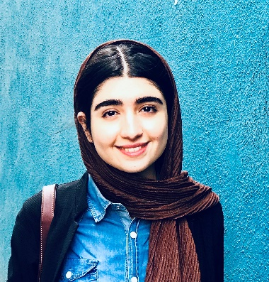
سیده رژین سبحانی
معمار
پژوهشگر هوش مصنوعی

Slide 2

هوش مصنوعی
Deep Learning

Slide 3
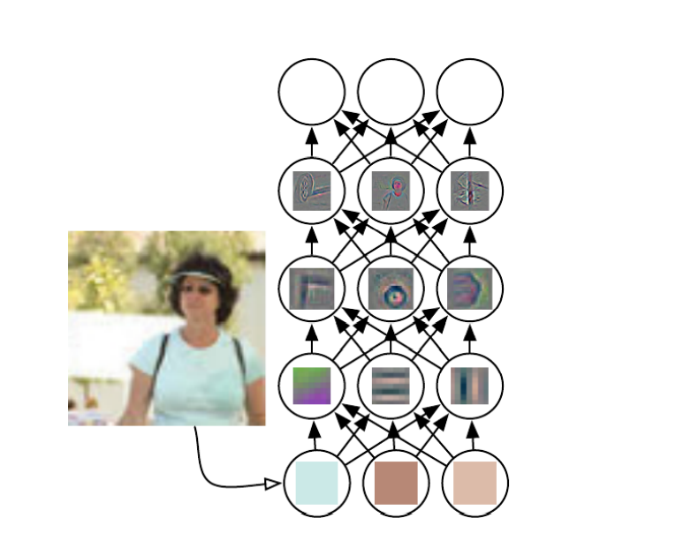
هوش مصنوعی

Slide 4
هوش مصنوعی
MLP

Slide 5
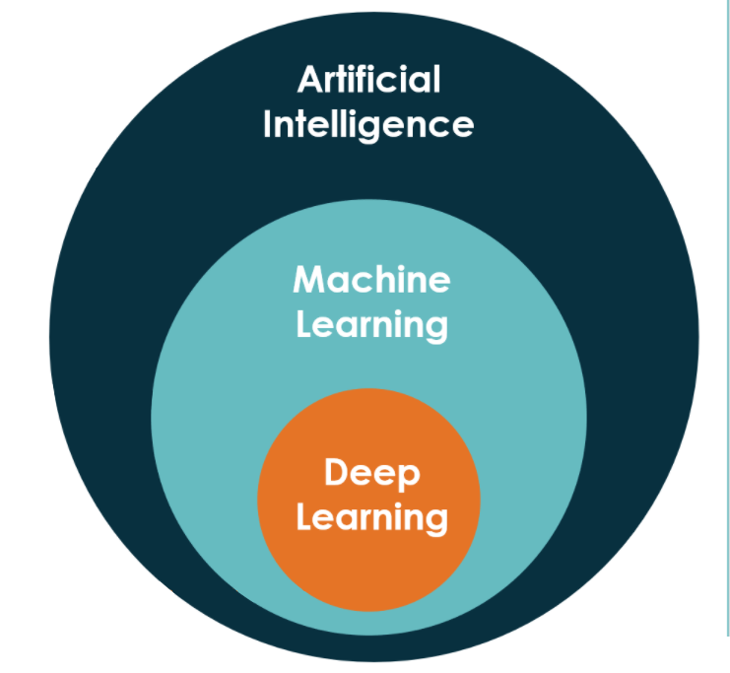
هوش مصنوعی

Slide 6


